Slide 1
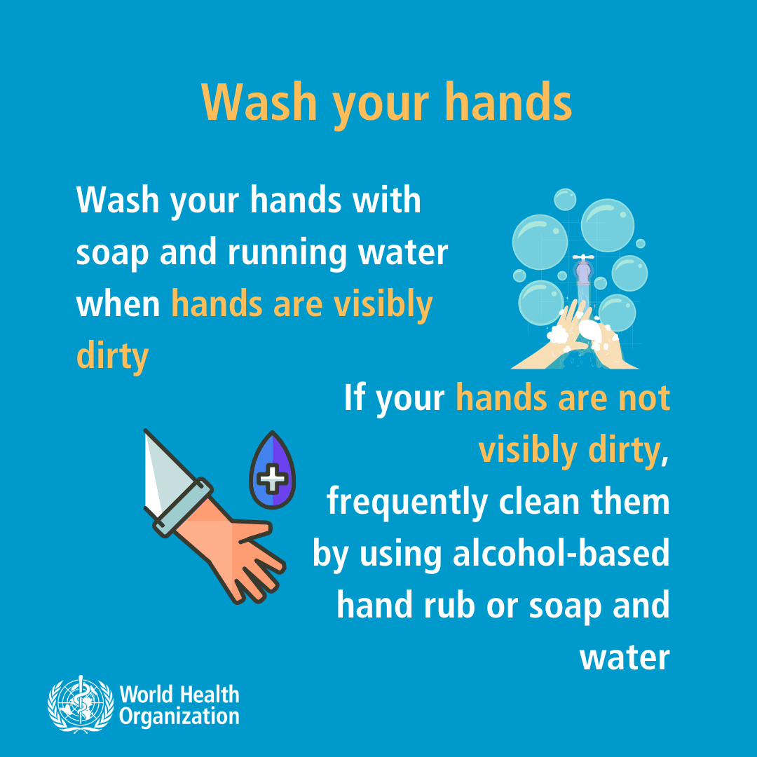
ĐA DẠNG SINH HỌC
01
BÀI 29 – VIRUS

Slide 2
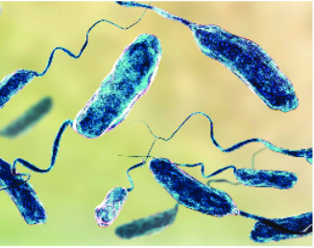
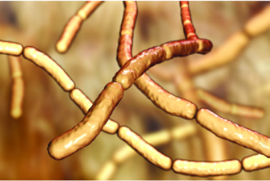
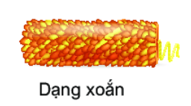
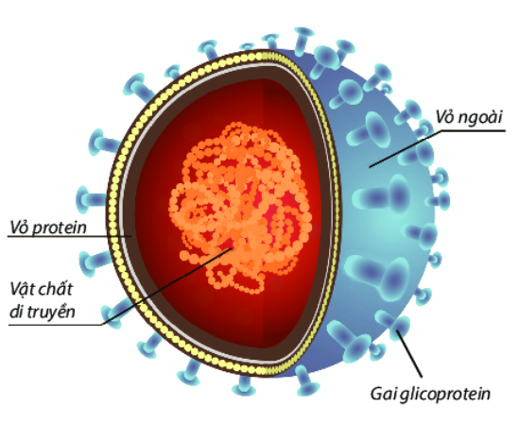
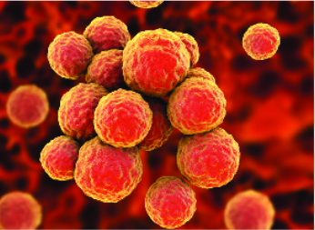
HẾT GIỜ
WARM UP!
Hãy xếp các bức ảnh sau vào bảng dưới đây cho phù hợp (30 giây)
1
2
Vi khuẩn | Vi rút
3
4
5

Slide 3
Đáp án
Vi khuẩn | Vi rút
1
2
3
4
5

Slide 4
BÀI 29. VIRRUS
I. ĐA DANG CỦA VIRUS
Nhận xét về kích thước và hình dạng Virus, có gì khác vi khuẩn. Cho ví dụ cụ thể.
Virus có cấu tạo như thế nào? Cấu tạo có điểm gì giống và khác với vi khuẩn. Làm bài tập mục II.
Nêu các vai trò và ứng dụng của virus trong y học và nông nghiệp. Cho ví dụ.
- Kể tên một số bệnh do virus và đề ra các biện pháp phòng tránh.
Notes:
https://suckhoehangngay.vn/virus-va-vi-khuan-khac-nhau-o-diem-nao-20191103175056972.htm
https://vi.wikipedia.org/wiki/Virus

Slide 5
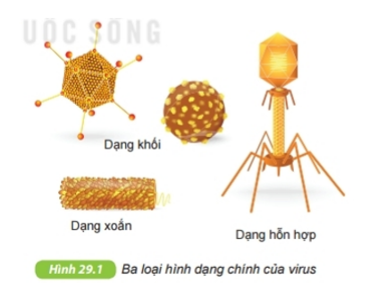
BÀI 29. VIRRUS
Virus có nhiều hình dạng khác nhau, chủ yếu có ba dạng chính là:
- Dạng xoắn
- Dạng khối
- Dạng hỗn hợp

Slide 6
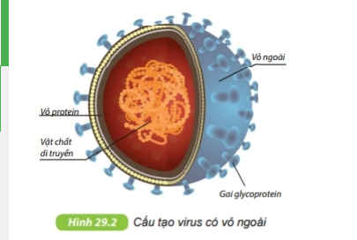
BÀI 29. VIRRUS
- Virus chưa có cấu tạo tế bào.
- Tất cả các virus đều gồm 2 thành phần cơ bản là vỏ protein và lõi là vật chất di truyền.
- Một số virus có thêm vỏ ngoài và các gai glycoprotein.

Slide 7
VIRUS VÀ VI KHUẨN KHÁC NHAU NHƯ THẾ NÀO?
Notes:
So sánh vi khuẩn với virus https://suckhoehangngay.vn/virus-va-vi-khuan-khac-nhau-o-diem-nao-20191103175056972.htm
BATI TPAJ KHTN 6 https://vietjack.com/vth-khoa-hoc-tu-nhien-6-kn/bai-29-5-trang-15-vth-khoa-hoc-tu-nhien-6-ket-noi.jsp

Slide 8
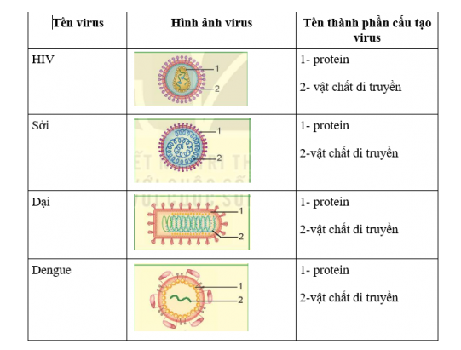
BÀI 29. VIRRUS

Slide 9
BÀI 29. VIRRUS
II. CẤU TẠO CỦA VIRUS
- Nói virus chưa có dạng cấu tạo tế bào điển hình vì:
+ Cấu trúc của virus không đủ ba thành phần chính của một tế bào
+ Virus không có các bào quan để tự tổng hợp các chất cần thiết mà phải dựa vào vật chủ
- Em đồng ý với ý kiến virus là vật thể không sống vì:
+ Virus không có cấu tạo tế bào
+ Virus sống kí sinh bắt buộc, chỉ có thể nhân lên trong cơ thể sinh vật khác
+ Không có đầy đủ các quá trình sống cơ bản của một cơ thể sống

Slide 10
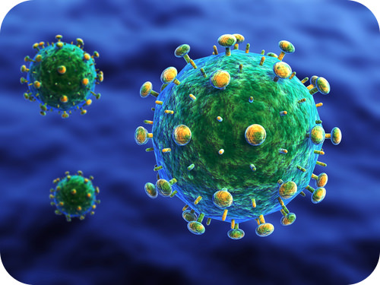
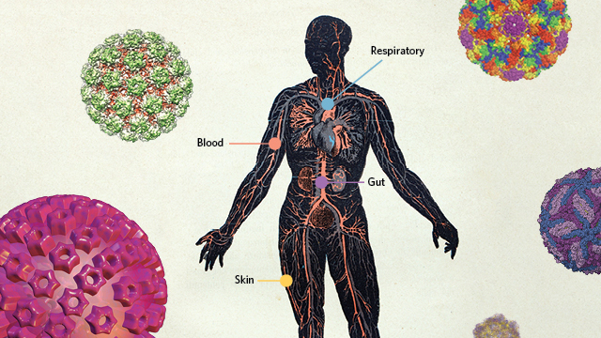
III. VAI TRÒ VÀ ỨNG DỤNG CỦA VIRUS

Slide 11
THUYẾT TRÌNH
Vai trò
Ứng dụng
Virus

Slide 12
BÀI 29. VIRRUS
III. VAI TRÒ VÀ ỨNG DỤNG CỦA VIRUS
- Trong y học, virus được sử dụng trong sản xuất vaccine hoặc sản xuất nhiều chế phẩm sinh học như hormone, protein,…
- Trong nông nghiệp, virus được dùng để sản xuất thuốc trừ sau cho hiệu quả cao mà không gây ô nhiễm môi trường.
- Người ta còn sử dụng virus để chuyển gưn từ loài này sang loài khác góp phần tạo giống vật nuôi, cây trồng có năng xuất và chất lượng cao, kháng bệnh tốt.

Slide 13
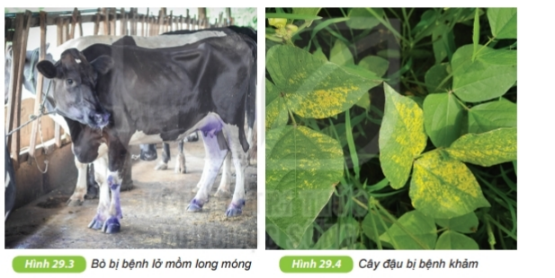
BÀI 29. VIRRUS
1. Một số bệnh do virus
- Ở người: virus gây ra các bệnh như: thủy đậu. quai bị, viêm gan B,…
- Ở động vật: bệnh tai xanh ở lợn, lở mồm long móng ở trâu bò, cúm ở gia cầm,…
- Ở thực vật: bệnh khảm ở cây đậu, bệnh xoăn lá ở cà chua,…

Slide 14
BÀI 29. VIRRUS
1. Một số bệnh do virus
- Ở người: virus gây ra các bệnh như: thủy đậu. quai bị, viêm gan B,…
- Ở động vật: bệnh tai xanh ở lợn, lở mồm long móng ở trâu bò, cúm ở gia cầm,…
- Ở thực vật: bệnh khảm ở cây đậu, bệnh xoăn lá ở cà chua,…

Slide 15
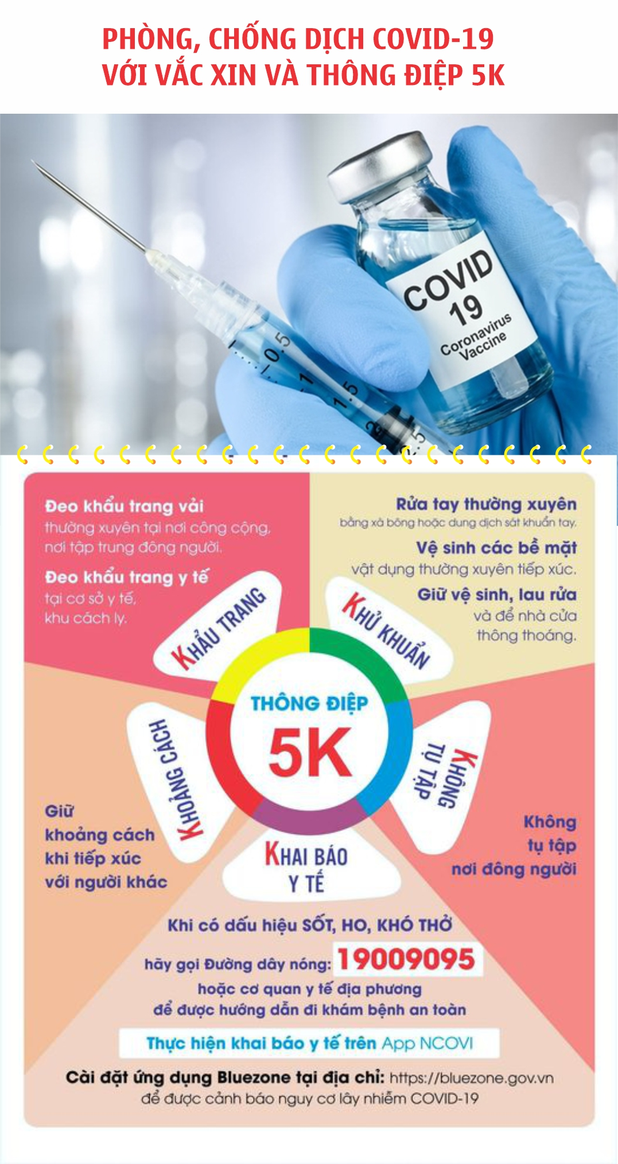
BÀI 29. VIRRUS
IV. MỘT SỐ BỆNH DO VIRUS VÀ CÁCH PHÒNG TRÁNH
2. Phòng bệnh do virus
- Phương pháp hữu hiệu nhất để phòng ngừa bệnh do virus gây ra là tiêm vaccine.
- Việc ăn uống và sinh hoạt điều độ, vệ sinh sạch sẽ cùng giúp phòng bệnh do virus.

Slide 17
THIẾT KẾ POSTER TUYÊN TRUYỀN
12
Sự phát triển virus
Biện pháp phòng chống

Slide 18
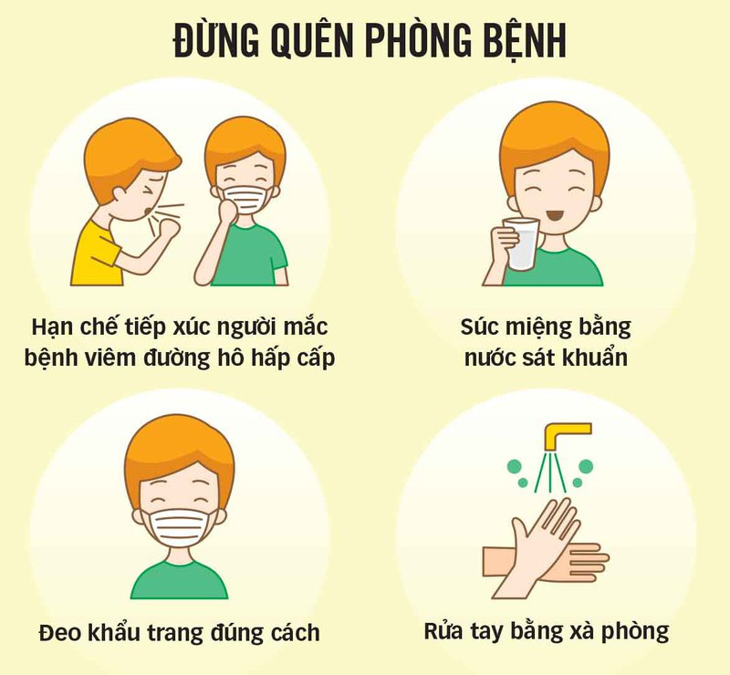
CHUYÊN MỤC
BÁC SĨ VÀ GIA ĐÌNH
Hs đóng tiểu phẩm, giới thiệu các bệnh do virus gây ra và cách phòng tránh:
Bệnh sốt xuất huyết
Viêm đường hô hấp

